Slide 1
D3的比例尺与交互
李春芳
20190520

Slide 2
D3与Echart的差别
Echart加载数据绘图
严谨的可视化理论
便捷的数据驱动方法
丰富友好的文档案例
D3只是一个框架

Slide 3
D3版本的差异V3/V4/V5 原理相同，报错查看API
Bring data to life with SVG, Canvas and HTML
Layout
var pie = d3.layout.pie(); 3.0
var pie = d3.pie(); 4.0
SVG
var arc = d3.svg.arc()
.innerRadius(innerRadius)
.outerRadius(outerRadius); 3.0
const arc = d3.arc()
.innerRadius(innerRadius)
.outerRadius(outerRadius); 4.0

Slide 4

D3一组链接
官网：https://d3js.org/
GitHub：https://github.com/d3
斯坦福大学：http://vis.stanford.edu/papers/d3
作者本人：https://github.com/mbostock
实现D3词云图：https://bost.ocks.org/mike/
中传如艺：http://cuc.yingshinet.com/

Slide 5
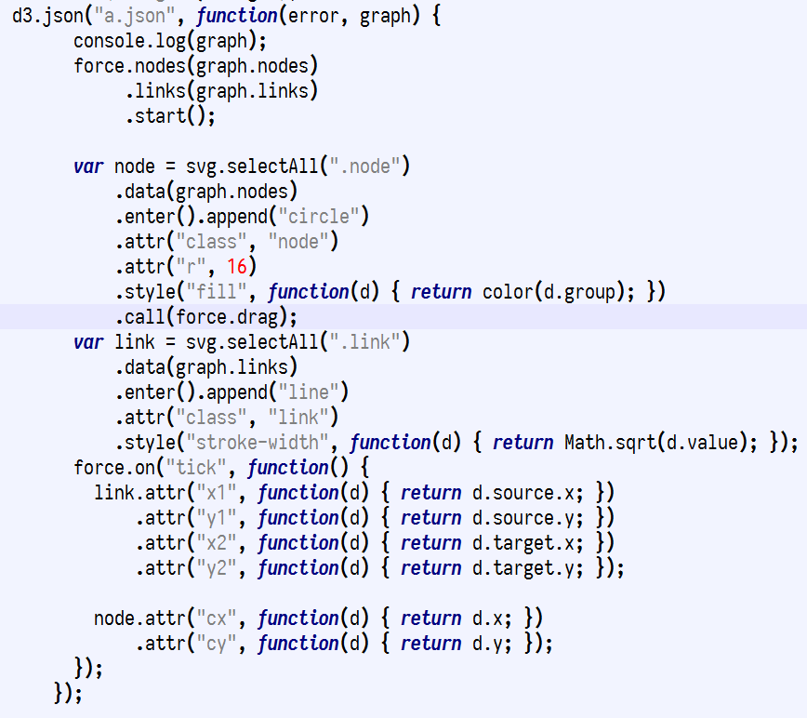
力导向比较V3&V4
var force = d3.layout.force()
.charge(-120)
.linkDistance(200)
.size([width, height]);

Slide 6
D3.V4
var force = d3.forceSimulation(graph.nodes)
.force("link",d3.forceLink(graph.links).distance(300))
.force("charge",d3.forceManyBody())
.force("center",d3.forceCenter(width/2,height/2));
var color = d3.scaleOrdinal(d3.schemeCategory10);

Slide 7
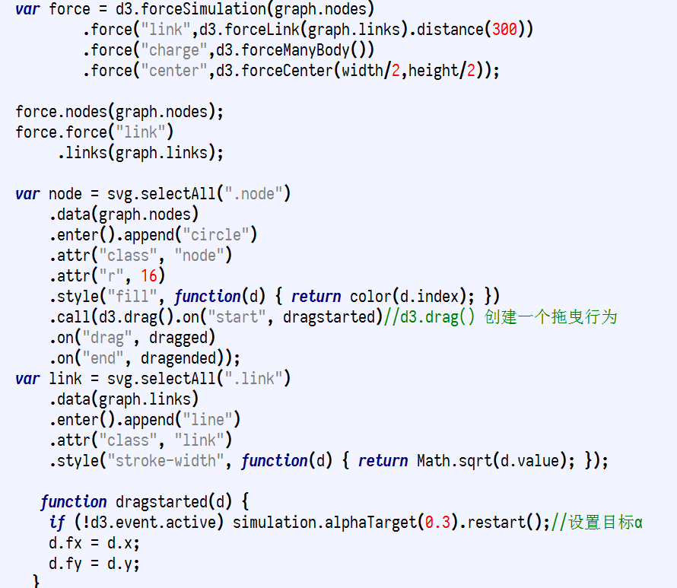

Slide 8
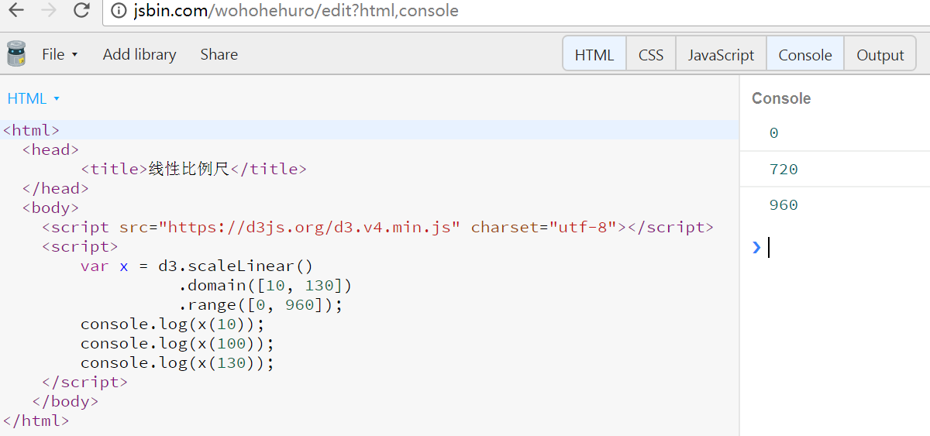
比例尺:线性

Slide 9
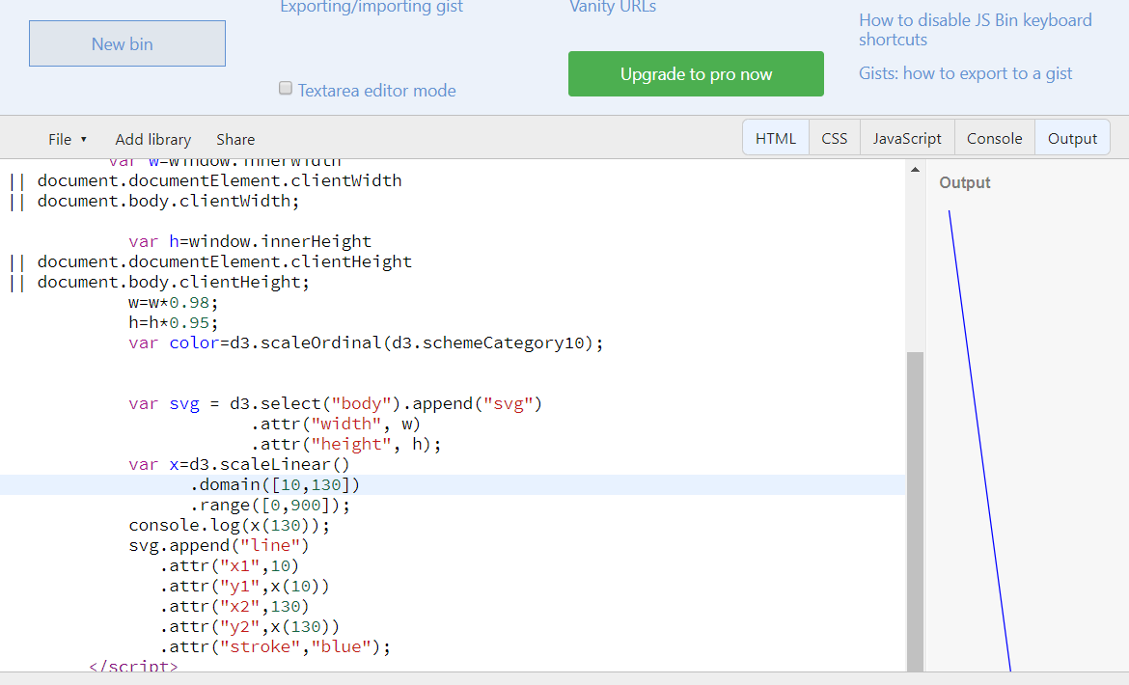
ScaleLine()

Slide 10
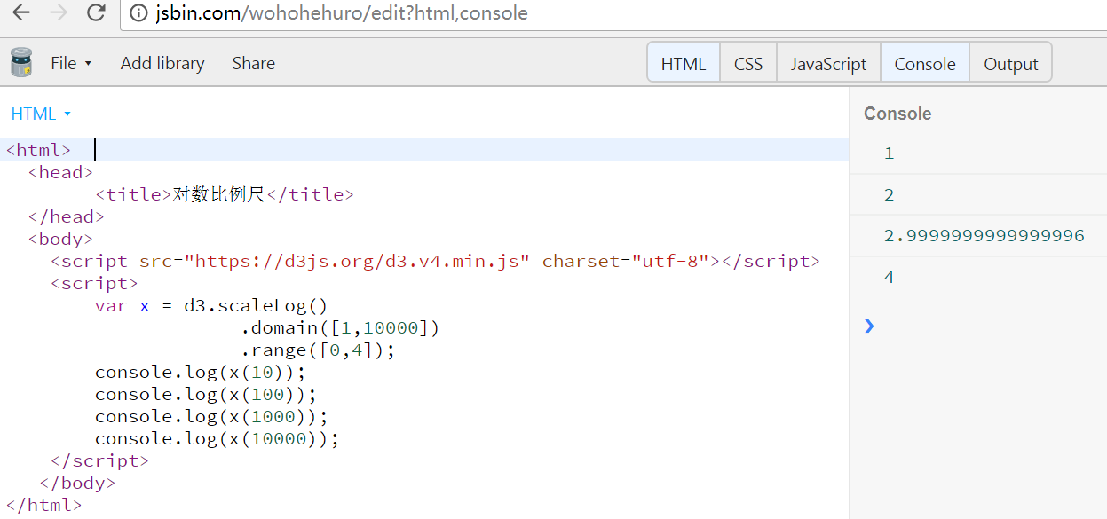
比例尺:对数

Slide 11
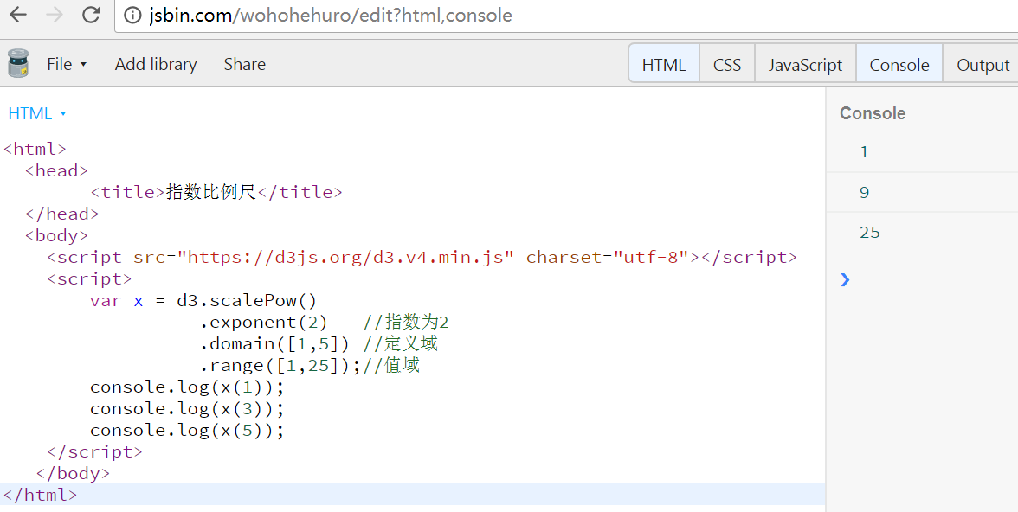
比例尺:指数

Slide 12
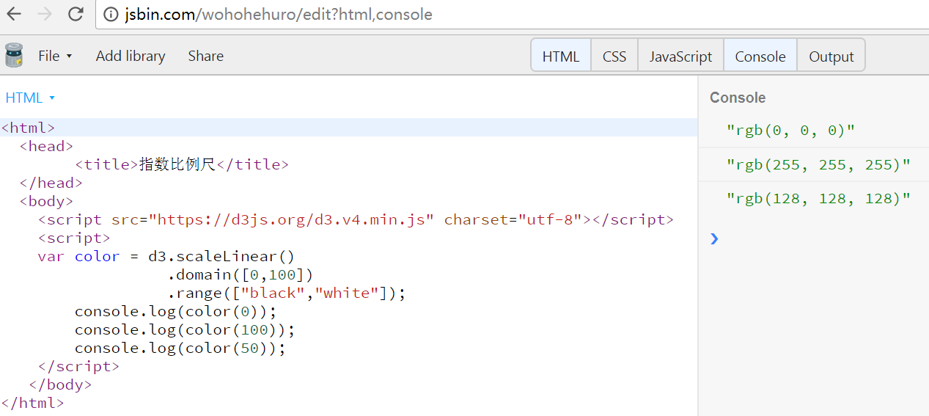
比例尺：结果可以是色彩

Slide 13
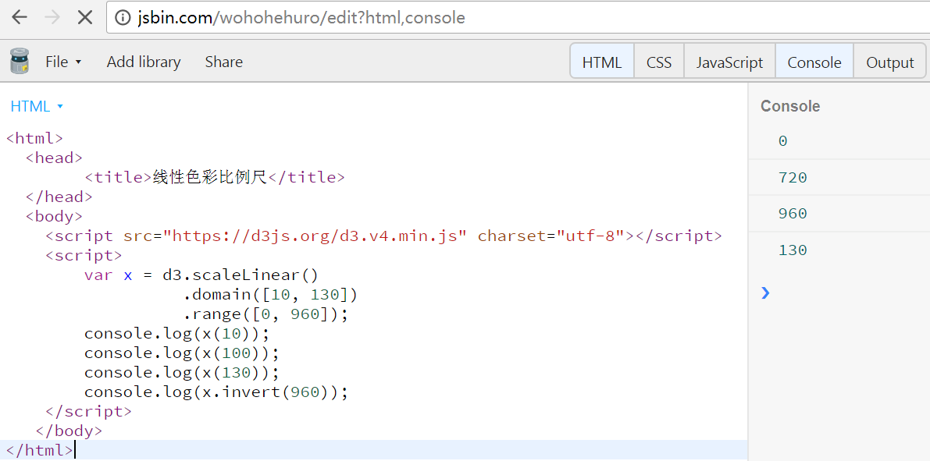
比例尺：逆运算

Slide 14
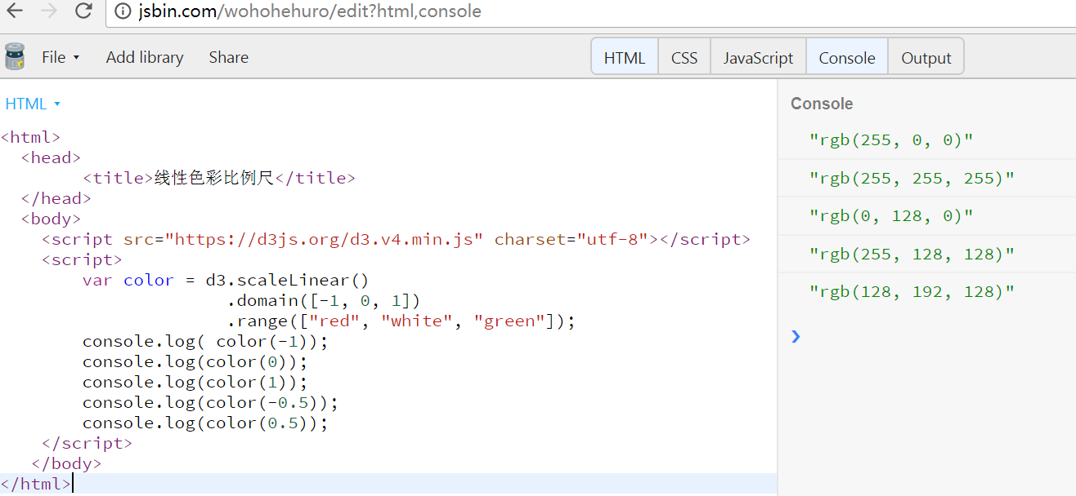
比例尺：分段函数

Slide 15
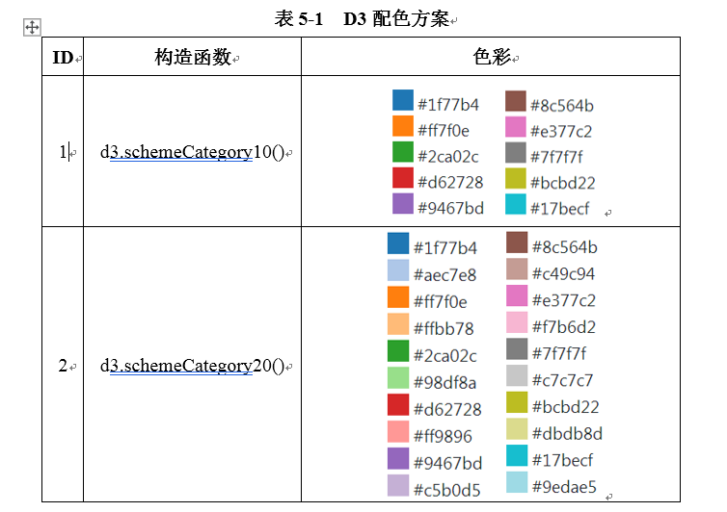
D3配色方案

